Slide 1
计算机专业课程
计算机网络
河海大学计算机与信息学院

Slide 2
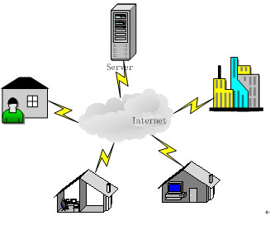
第三章 物理层

Slide 3
第一节 物理层的基本概念

Slide 4
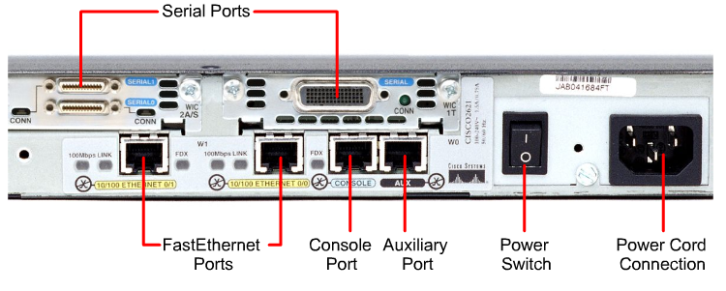
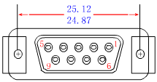
1 物理层的任务
物理层的主要任务描述为确定与传输媒体的接口的一些特性，即：
  机械特性：指明接口所用接线器的形状和尺寸、引线数目和排列、固定和锁定装置等等
  电气特性：指明在接口电缆的各条线上出现的电压的范围。即什么样的电压表示l或0。传输速度、最大传输距离
  功能特性：指明某条线上出现的某一电平的电压表示何种意义
  规程特性：指明对于不同功能的各种可能事件的出现顺序

Slide 5
2 物理层定义
OSI的物理层定义：在物理信道实体之间合理地通过中间系统，为比特传输所需的物理连接的激活、保持和去除提供机械的、电气的、功能性和规程性的手段。比特流传输可以采用异步传输，也可以采用同步传输完成。
利用物理的、电气的、功能的和规程的特性在DTE和DCE之间实现对物理信道的建立、保持和拆除功能。这里的DTE(Date Terminal Equipment)指的是数据终端设备，是对属于用户所有的连网设备或工作站的统称，它们是通信的信源或信宿，如计算机、终端等；DCE（Date Communications Equipment)，指的是数据电路终接设备或数据通信设备，是对为用户提供入接点的网络设备的统称，如自动呼叫应答设备、调制解调器等。

Slide 6

2 物理层定义
物理层接口协议实际上是DTE和DCE或其它通信设备之间的一组约定，主要解决网络节点与物理信道如何连接的问题。物理层协议规定了标准接口的机械连接特性、电气信号特性、信号功能特性以及交换电路的规程特性，这样做的主要目的，是便于不同的制造厂家能够根据公认的标准各自独立地制造设备，使各个厂家的产品都能够相互兼容。

Slide 7
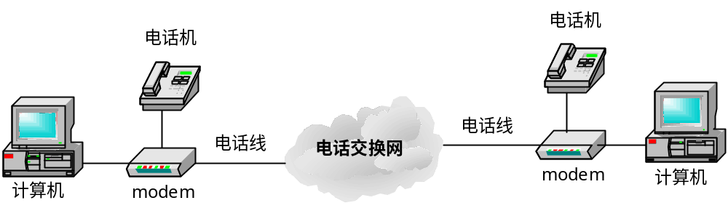
RS-232C接口标准
3 物理层协议举例

Slide 8

RS-232C接口标准
RS-232C是由美国电子工业协会EIA在1969年颁布的一种目前使用最广泛的串行物理接口。RS-232标准提供了一个利用公用电话网络作为传输媒体，并通过调制解调器将远程设备连接起来的技术规定。远程电话网相连接时，通过调制解调器将数字转换成相应的模拟信号，以使其能与电话网相容；在通信线路的另一端，另一个调制解调器将模拟信号逆转换成相应的数字数据，从而实现比特流的传输。RS-232C标准接口只控制DTE与DCE之间的通信，与连接在两个DCE之间的电话网没有直接的关系。

Slide 9
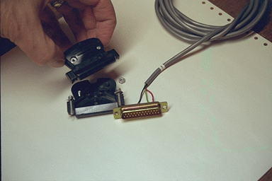
RS-232C接口标准
1、RS-232C的机械特性：规定使用一个25芯的标准连接器，并对该连接器的尺寸及针或孔芯的排列位置等都做了详细说明。实际的用户并不一定需要用到RS-232C标准的全集，这在个人计算机(PC)高速普及的今天尤为突出，所以一些生产厂家为RS-232C标准的机械特性做了变通的简化，使用了一个9芯标准连接器将不常用的信号线舍弃。
13
25
5
9
1
6
1
14
b) DB-9
a) DB-25

Slide 10
RS-232C接口标准
2、RS-232C的电气特性：规定逻辑“1”的电平为-15至-5伏，逻辑“0”的电平为+5至+15伏，也即RS-232C采用+15伏和-15伏的负逻辑电平，+5伏和-5伏之间为过渡区域不做定义。RS-232C电平高达+15伏和-15伏，较之0 - 5伏的电平来说具有更强的抗干扰能力。但是，即使用这样的电平，若两设备利用RS-232C接口直接相连(即不使用调制解调器)，它们的最大距离也仅约15m，而且由于电平较高、通信速率反而能受影响。RS-232C接口的通信速率<20Kbps(标准速率有150、300、600、1200、2400、4800、9600、19200bps等几档)

Slide 11
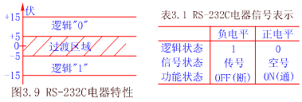
RS-232C接口标准

Slide 12
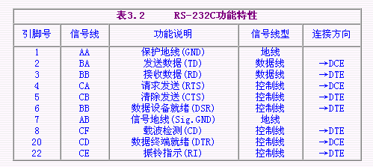
RS-232C接口标准
3、RS-232C的功能特性：定义了25芯标准连接器中的20根信号线，其中2根地线、4根数据线、11根控制线、3根定时信号线、剩下的5根线做备用或末定义。

Slide 13
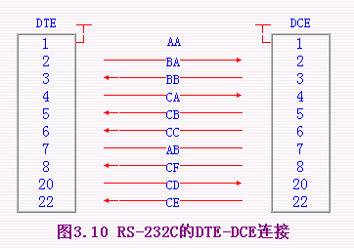
RS-232C接口标准
RS-232C的连接见图

Slide 14
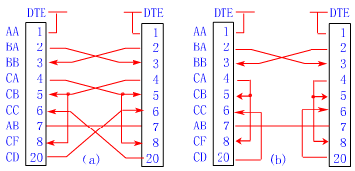
RS-232C接口标准
若两台DTE设备，如两台计算机在近距离直接连接，则可采用下图的方法，图中(a)为完整型连接，(b)为简单型连接。

Slide 15
RS-232C接口标准
DB-9和DB-25插针对应关系表
DB-9
DB-25
插针功能说明
标记
1
8
信号检测
DCD
2(RTS)
3
接收数据
RD
3(TDX)
2
发送数据
SD
4
20
数据终端就绪
DTR
5
7
信号地
SG
6
6
数据传输设备就绪
DSR
7
4
请求发送
RTS
8
5
允许接收
CTS
9
22
振铃指示
RI

Slide 16
RS-232C接口标准
4、 RS-232C的规程特性： RS-232C的工作过程是在各根控制信号线有序的“ON”(逻辑“0”)和“OFF”(逻辑“1”)状态的配合下进行的。在DTE—DCE连接的情况下，只有CD(数据终端就绪)和CC(数据设备就绪)均为“ON”状态时，才具备操作的基本条件,此后，若DTE要发送数据，则须先将CA(请求发送)置为“ON”状态，等待CB(清除发送)应答信号为“ON”状态后，才能在BA(发送数据)上发送数据。

Slide 17
RS-232C接口标准
RS-232-C的不足与改进
  不足
    传输性能低，距离短，速率低。
  改进
    重新设计，X.21；
    以RS-232-C为基础改进，1977年提出RS-449。

Slide 18
以太网物理层协议
1、100BASE-TX
支持全双工模式。使用的是两对抗阻为100欧姆的5类非屏蔽双绞线（UTP），最大传输距离是100米。
2、100Base-FX
支持全双工模式。使用的是两股光纤，其中一股用于发送数据，另一股用于接收数据。可用单模光纤或者多模光纤。使用MIC/FDDI连接器、ST连接器或SC连接器。
3、100BASE-T4
使用4对3类非屏蔽双绞线，最大传送距离是100米。站点发送使用三对线 1/2, 4/5,7/8来发送数据，使用一对线3/6来检测冲突；站点接收数据时，使用三对线 3/6, 7/8, 4/5接收数据。使用RJ-45连接器。不能进行全双工操作。

Slide 19
以太网物理层协议
千兆以太网规范 | 规范使用的传输介质 | 有效距离
1000Base-CX | 150Ω双绞线 | 25m
1000Base-LX | 波长为1310nm的单模或者多模光纤 | 5km
1000Base-SX | 波长为850nm的多模光纤 | 500m
1000Base-LH | 波长为1310nm的单模或者多模光纤 | 10km
1000Base-ZX | 波长为1550nm的单模光纤 | 70km
1000Base-LX10 | 波长为1310nm的单模光纤 | 10km
1000Base-BX10 | 下行为波长为1490nm的单模光纤， 上行为波长为1310nm的单模光纤 | 10km
1000Base-T | 5类、超5类、6类或者7类双绞线 | 100m
1000Base-TX | 6类或者7类双绞线 | 100m

Slide 20
第二节 传 输 媒 体

Slide 21
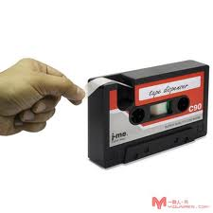

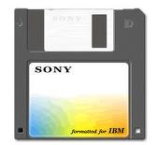

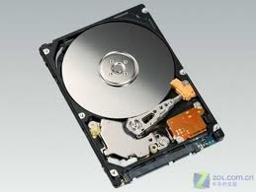
磁性介质
把数据从一台计算机传到另一台计算机最常用的方法是：把这些数据写到磁带或软盘上，然后把这些软盘或磁带装到目的计算机上，再重新读出。这种方法比使用地球同步卫星简单、便宜，也划算得多。尤其是在要求高带宽，或要求考虑到比特传输费用时更是如此。

Slide 22
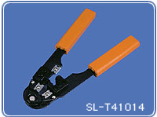
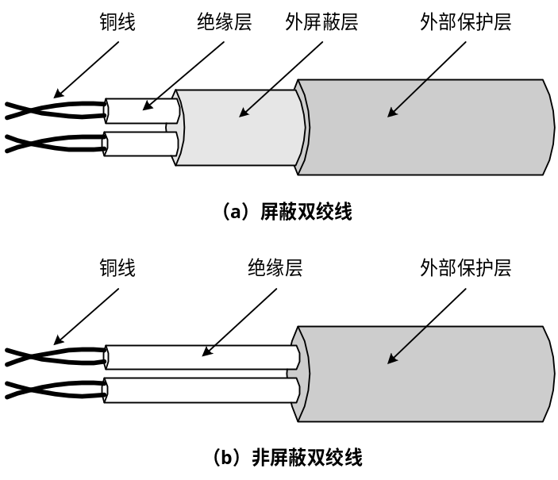
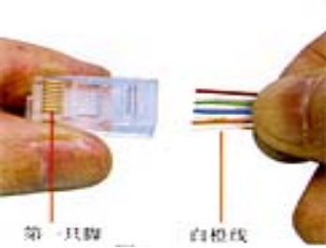
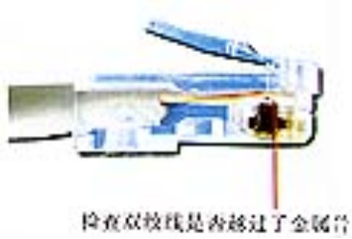
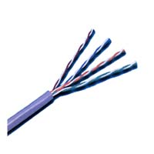
双绞线
1、物理特性
双绞线由按规则螺旋结构排列的两根、四根或八根绝缘导线组成。一对线可以作为一条通信线路，各线对螺旋排列的目的是为了使各线对之间的电磁干扰最小。局域网中所使用的双绞线分为两类：
屏蔽双绞线(STP)
非屏蔽双绞线(UTP)

Slide 23
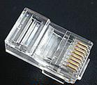
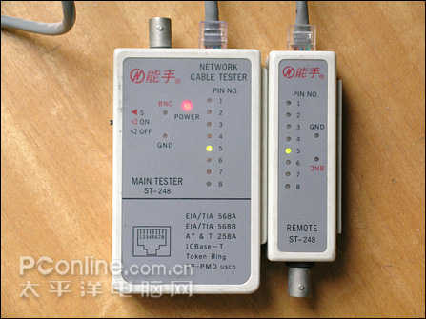
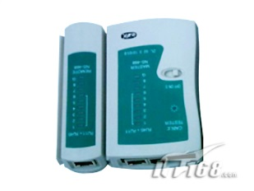
做线方法
——直连线和交叉线
568B标准
1
2
3
4
5
6
7
8
1
2
3
4
5
6
7
8
白橙
橙
白绿
兰
白兰
绿
白棕
棕
白绿
绿
白橙
兰
白兰
橙
白棕
棕
3
6
1
4
5
2
7
8
1
2
3
4
5
6
7
8
568A标准
直连线
交叉线1,3交换；2,6交换）

Slide 24
2、传输特性
在局域网中常用的双绞线根据传输特性可以分为五类。
1 类：主要用于传输语音，不用于数据传输。
2 类：传输频率为1MHz，用于语音传输和最高传输速率4Mbit/s的数据传输。
3 类：传输频率为16MHz，用于语音传输及最高传输速率为10Mbit/s的数据传输。
4 类：传输频率为20MHz，用于语音传输和最高传输速率16Mbit/s的数据传输。
5 类：该类电缆增加了绕线密度，外套一种高质量的绝缘材料，传输频率为100MHz，用于语音传输和最高传输速率为100Mbit/s的数据传输。为了适应网络速度的不断提高，又出现了超5类和6类双绞线。局域网最常使用是5类非屏蔽的双绞线。
7类线：传输频率为600MHz，传输速度为10Gbps
双绞线

Slide 25
3、连通性
双绞线既可用于点到点连接，也可用于多点连接。
4、地理范围
双绞线用做远程中继线时，最大距离可达15公里；与集线器的距离最大为100米，至少 0.6米。
5、抗干扰性
双绞线的抗干扰性取决于一束线中相邻线对的扭曲长度及适当的屏蔽。
6、价格
双绞线的价格低于其它传输介质，并且安装、维护方便。
双绞线

Slide 26
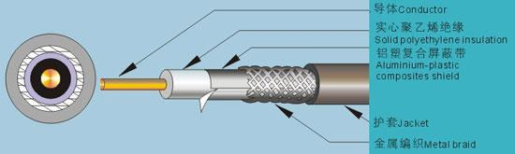

同轴电缆
1．物理特性
同轴电缆的结构如图所示，它由内导体、外屏蔽层、绝缘层及外部保护层组成。同轴介质的特性参数由内、外导体及绝缘层的电参数与机械尺寸决定。
同轴电缆结构上由空芯的园柱形外导体中包裹一根内导线构成。内导线可以是单股实心线，也可以是多股绞合铜芯线；外导体可以是整体的也可以是编织的。内导体由有规律放置的绝缘环或绝缘固体材料包裹着，外层体被屏蔽层及橡塑套管覆盖。内、外导体同轴心。
绝缘保护套层
外导体屏蔽层
绝缘层
内导体

Slide 27
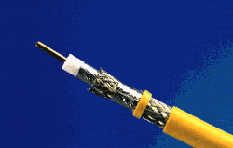
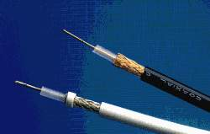
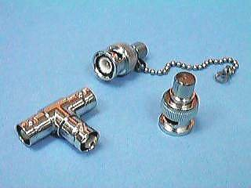
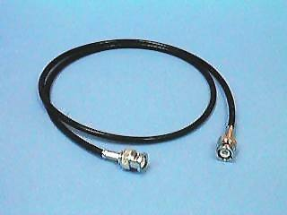
同轴电缆
内导体
绝缘体
10Base2 所使用的RG-58线材

外导体
塑料护套
10Base2 所使用的接头
☞

RG-58之完成品

Slide 28
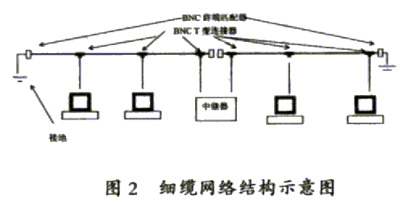
同轴电缆

Slide 29
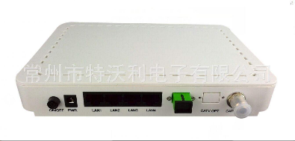
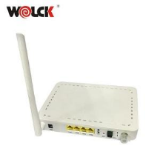
2．传输特性
根据同轴电缆的带宽不同，它可以分为两类：
宽带同轴电缆：75Ω同轴电缆，是共用电视天线(CATV)系统使用的标准。
基带同轴电缆：50Ω同轴电缆，它只适用于直接传输数字信。
同轴电缆具有良好的电气性能，非常适合于传输高频信号。同轴电缆的电磁辐射较小、信号损耗低、抗外界电磁干扰强。对50Ω的基带同轴电缆不使用MODEM进行调制即可直接传输数字信号；通过曼彻斯特编码，可实现高达到10Mbps速率的数据传输。对公用电视天线CATV电缆，使用MODEM，通过频分多路技术的调制调器方式传输模拟信号。
同轴电缆

Slide 30
同轴电缆
3、连通性
同轴电缆可用于点-点及多点的链路结构。每段50Ω基带同轴电缆可支持上百台设备工作，而且还可以通过中继器将各段链接在一起。75Ω宽带同轴电缆理论上可以支持上千台设备工作。
4、地理范围
基带同轴电缆传输的最远距离只有几公里；宽带同轴电缆传输距离可达数十公里。

Slide 31
同轴电缆
5、抗干扰性
同轴电缆的抗噪声性取决于具体的应用环境与实施方案。在低频段，它的抗噪声性能与双绞线相近，甚至还略差一些，而在高频段时，却优于双绞线。因此，为使信号能远距离传送而不受外界电磁干扰，需将待传输信号调制到较高的频率载波后再在同轴电缆上传输。
6、价格
安装同轴电缆局域网络的费用略微高于双绞线、低于光缆线的局域网络费用。但是，同轴电缆较之双绞线容量大、速率高；在大流量、重负载的场合下都很适用。其性能价格比仍为较优的。

Slide 32
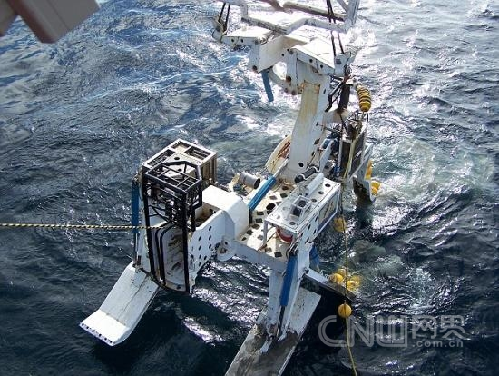
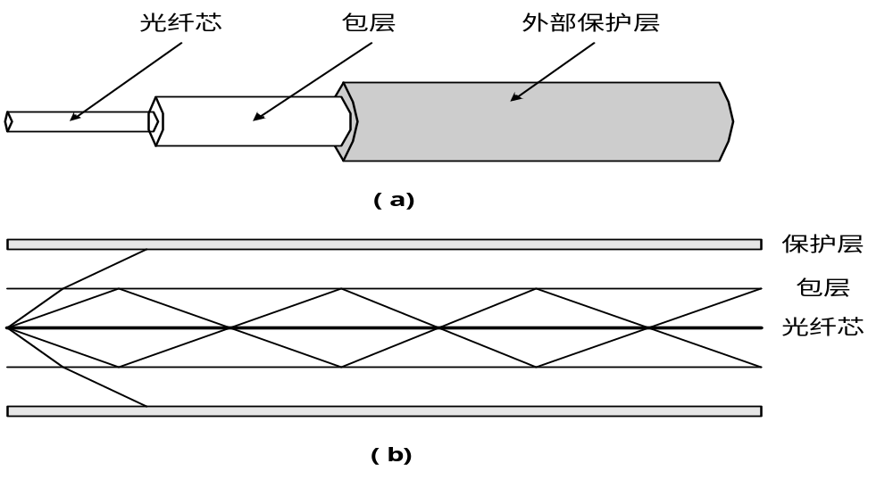
光纤电缆
1、物理特性
光纤电缆是由两层折射率不同的材料所构成，是一种能通过光线的细小而柔韧的传输介质。其内层是具有较高折射率的玻璃或塑料单根纤维线，外层是折射率较低的材料。

Slide 33
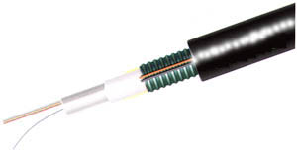
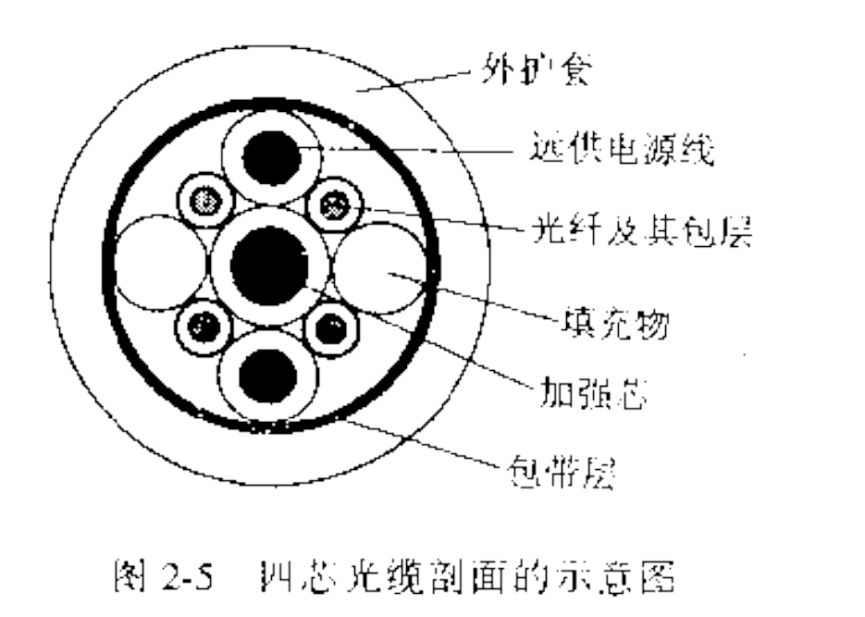
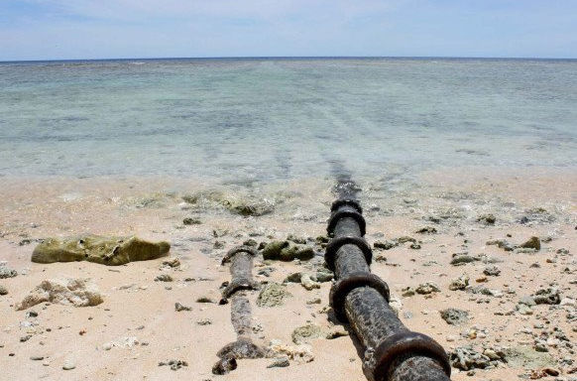
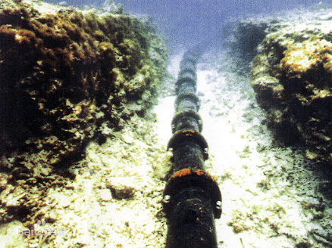
光纤电缆
护套
包层
光纤缆线（Fiber）
纤芯
塑料护套
玻璃或塑料纤维

Slide 34
光纤电缆
包层较纤芯有较低的折射率。当光线从高折射率的媒体射向低折射率的媒体时，其折射角将大于入射角。因此，如果入射角足够大．就会出现全反射。
只要射到光纤表面的光线的入射角大于一个临界角度．就可以产生全反射。因此，可以存在许多条不同角度入射的光线在一条光纤中传输。这种光纤就称为多模光纤。但是，若光纤的直径减小到只有一个光的波长，则光纤就像根波导那样，它可使光线一直向前传播，称为单模光纤。

Slide 35
光纤电缆
多模光纤
输入脉冲
输出脉冲
单模光纤
输入脉冲
输出脉冲

Slide 36
光纤电缆
2、传输特性
光纤电缆是利用全反射的原理来传输被调制好的光信号。只要外部物质的光折射率低于传输光纤的折射率，则产生内部全反射。带有信息编码的光束在光纤电缆中不断地全反射，最终将信息从发出端传输到接受端。在光纤电缆中，发射端用电信号对光源进行光强调制，从而转化待传输信息为光信号。在接收端，用光电检波二极管把光信号还原成电信号。
3、链接方法
光纤电缆主要运用于点--点的链路。
4、距离范围
从目前的技术水平来看，光纤电缆可以在几十公里距离内不使用中继器就能进行有关信息的传输。因而，光纤较适合于在几个建筑物之间通过点-点链路实现局域网。

Slide 37
光纤电缆
5、抗噪声性
光纤电缆不受电磁波的干扰或噪声的影响。这种特性使得光纤电缆能在较长距离内保持高数据传输率，而且安全性、保密性强；损耗及误码率都低。
6、相对价格
按光纤电缆及其所需设备如：发光器、接收器、连接器、中继器等计算，光纤电缆局域网络比双绞线及同轴电缆局域网的费用要高得多。

Slide 38
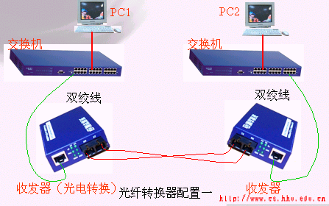
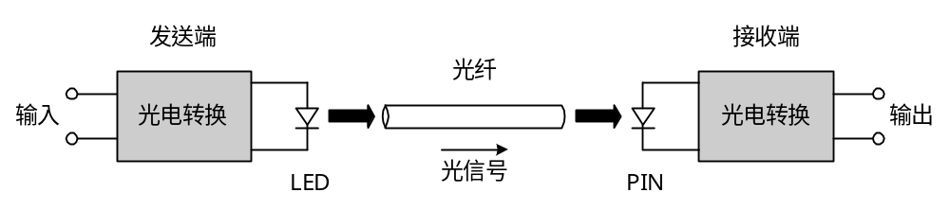
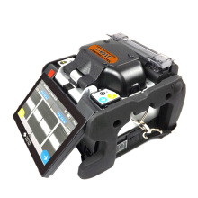
使用光纤转换器的目的：
  连接相距较远的两个局域网

Slide 39
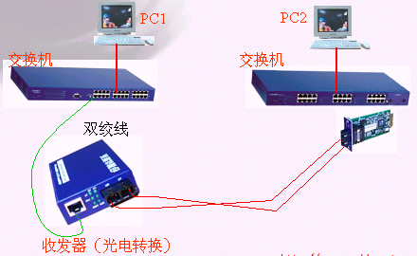
光纤电缆

Slide 40
第三节 无线传输媒体

Slide 41
非导向传输媒体
无线传输所使用的频段很广。
短波通信主要是靠电离层的反射，但短波信道的通信质量较差。
微波在空间主要是直线传播。
  地面微波接力通信
  卫星通信

Slide 42

微波信道
这是计算机网络中最早使用的无线信道类型．美国的ARPA网络中用于连接美国本土和夏威夷的信道即是微波信道，也是目前应用得最多的无线信道，所用微波的频率范围为1—20GHZ。它既可传输模拟信号又可传输数字信号。
由于微波的频率很高因而可同时传输大量信息，又由于微波能穿透电离层而不反射到地面，故只能使微波沿地球表面由源向目标直接发射。又因微波被地表吸收致使其传输损耗很大，故每隔几十公里便需进行中继。
微波对环境干扰虽然不敏感．但却易于受障碍物的影响，故微波的收发器必须安装在建筑物的外面
虽然微波具有很强的方向性，但也存在保密和安全性问题，比如被窃听相干抗。

Slide 43
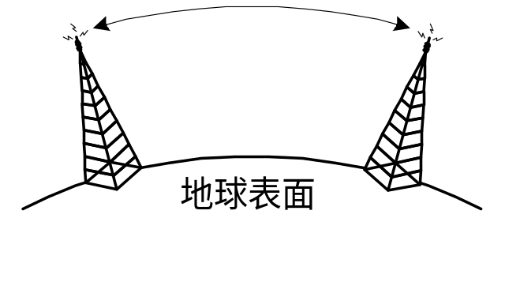
微波信道
特点是：微波波段频率很高，其频段范围也很宽，因此其通信信道的容量很大；因为工业干扰和天电干扰的主要频谱成分比微波频率低得多，对微波通信的危害比对短波通信小得多，因而微波传输质量较高；与相同容量和长度的电缆载波通信比较，微波接力通信建设投资少，见效快。
微波接力通信缺点：相邻站之间必须直视，不能有障碍物，有时一个天线发射出的信号也会分成几条略有差别的路径到达接收天线，因而造成失真；微波的传播有时也会受到恶劣气候的影响;与电缆通信系统比较，微波通信的隐蔽性和保密性较差；对大量中继站的使用和维护要耗费一定的人力和物力。

Slide 44
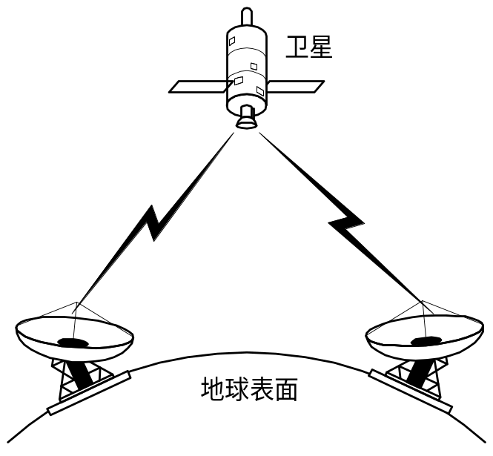
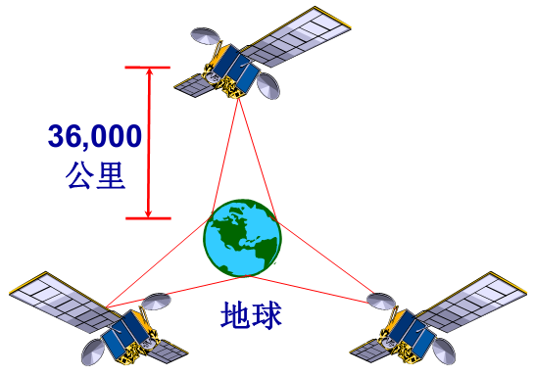
卫星信道
为了增加微波的传输距离，应提高微波收发器或中继站的高度。当将微波中继站放在人造卫星上时，便形成了卫星通信系统，可见，卫星通信是一种特殊的微波中继系统。用卫星上的中继站接收从地面发来的信号后，加以放大整形后再发回地面。一个同步卫星可以覆盖地球三分之一以上的地表，这样，利用三个相距120度的卫星便可覆盖整个地球上的全部通信区域。

Slide 45
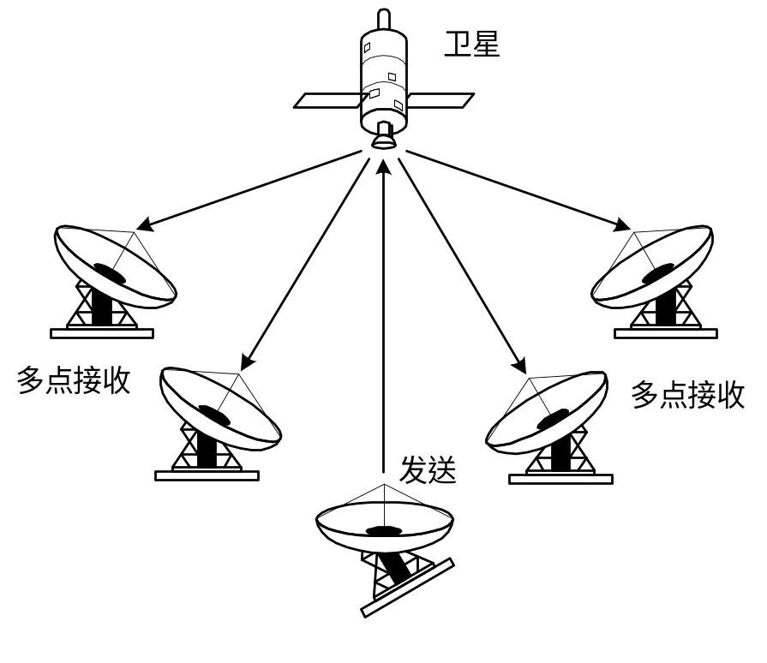
卫星信道
卫星通信的最大特点是通信距离远，且通信费用与通信距离无关。
卫星通信的另一特点就是具有较大的传播时延。

Slide 46

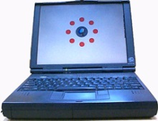

红外线信道
这是利用红外线来传输信号．其传输方式类似于家用电器的红外线遥控，在发送端设有红外线发送器，接收端有红外线接收器。发送器相接收器可任意安装在室内或室外，但需使它们之间处于视线范围内，即发送器和接收器被此都看到对方，中间不允许有障碍物。红外线信道具有一定的带宽，当光束传输速率为100Kbps时，其通信距离可大于16公里，1.5Mbps的传使速率使通信距离降为1.6公里。此外，因红外线具有极强的方向性，故对于这类系统很难窃听、插入数据和进行干抗；但诸如雨、雾和障碍物等环境干扰都会防碍红外线的传输。

Slide 47
激光信道
要利用激光来传输信号，首先必须配置一对激光收、发器，它们在安装时也同样需使它们处在视线范围内，激光通信与红外线通信一样是全数字的，不能传输模拟信号；激光也具有高度的方向性，从而难于窃听、插入数据及进行干扰；但同样易受环境的影响。激光通信与红外线通信的不同之处在于，激光硬件会因发出少量射线而污染环境，只有经过持许后方可安装，而红外线系统的安装则不必经过特许。

Slide 48
作业
1 物理层的接口有哪几个特性？各包含什么内容？
2 常用的传输媒体有哪几种？各有何特点？

Slide 49
谢 谢 大 家！
姓名：万定生
电话：13505162831
邮箱：dshwan@126.com dshwan@hhu.edu.cn

